Slide 1


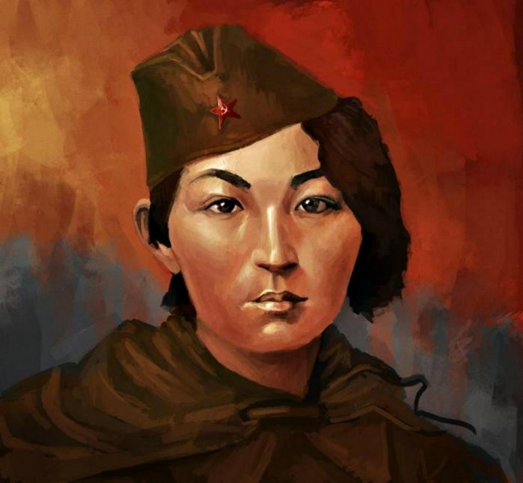





Slide 2








Slide 3



С праздником великой победы!

Slide 4


